Slide 1
ГРАД ВРАЊЕ
ГРАЂАНСКИ ВОДИЧ
КРОЗ БУЏЕТ ЗА 2024. ГОД.
Јануар 2024.

Slide 2
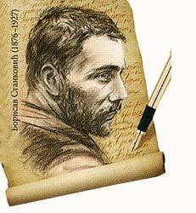
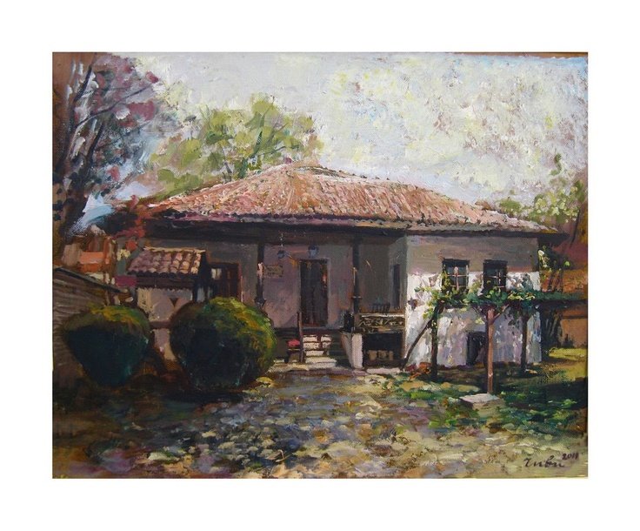
„ Свако мора да има упаљен фењер у глави. Да му светли дању и ноћу. Јер, ко не светли изнутра, тај не живи.
Фењер помаже да боље видимо лица, предмете, шта се догађа. „
.......... Овако је говорио
Борисав Станковић

Slide 3
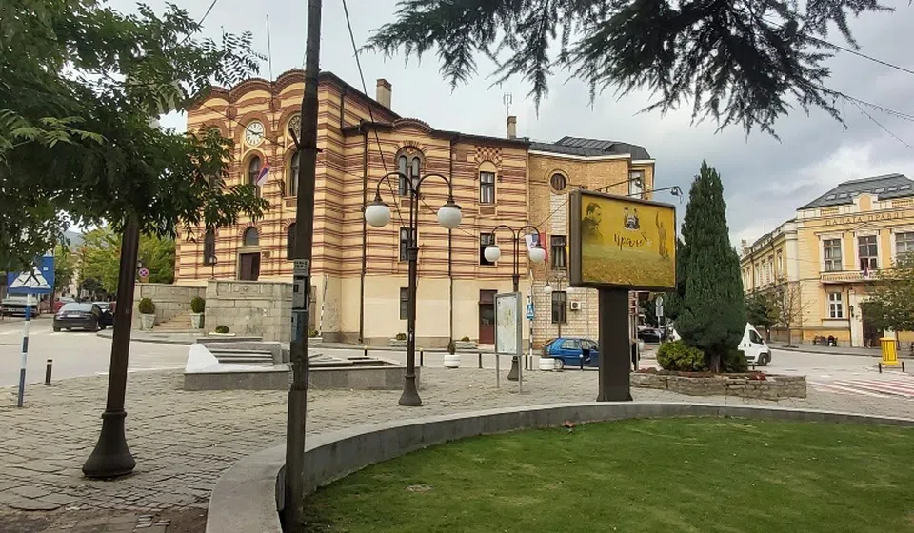
ГРАД ВРАЊЕ
БУЏЕТ
АНКЕТИРАЊЕ ГРАЂАНА
ЈАВНА РАСПРАВА

Slide 4
,,Грађански буџет представља сажет и јасан приказ Одлуке о буџету Града Врања за 2024. годину, која је по својој форми веома обимна и тешка за разумевање због специфичних појмова и класификација које је чине.
Грађански водич кроз буџет града Врања за 2024. год.
Основна сврха овог документа јесте да пружи најважније информације о планираном буџету за 2024. годину, као и да на једноставан и разумљив начин објасни у које се сврхе користе јавни ресурси да би се задовољиле потребе грађана.

Slide 5
Средства буџета у укупном износу
3.587.817.000
Средства из буџета града
3,143,330,000
Укупан буџет Града
3,587,817,000
Остали извори финансирања
444,487,000

Slide 6
Рачун финансирања
Укупни приходи и примања остварени по основу продаје нефинансијске имовине | 3,346,201,000
Укупни расходи и издаци за набавку нефинансијске имовине | 3,402,817,000
Буџетски суфицит/дефицит | -56,616,000
РАЧУН ФИНАНСИРАЊА
Примања од задуживања | 207,000,000
Неутрошена средства из претходних година | 34,616,000
Нето финансирање | 56,616,000

Slide 7
Најважнији капитални пројекти у 2024. години
Изградња топловода на територији града;
Завршетак реконструкције Болнице;
Прибављање зграде вртића „Звончица“ у Горњој Чаршији;
Завршетак изградње и адаптације вртића „Пчелица“;
Изградња и рехабилитација улица и путева на територији Града Врања и ГО Врањска Бања.

Slide 8
На шта се троше јавна средства

Slide 9
ШТА СЕ ПЛАНИРА У 2024.ГОДИНИ
Увећање плата запосленима код корисника буџетских средстава за 10%, почев од плате за Јануар 2024.;
Награђивање ђака ганерација
Награђивање најбољих студената ( студената са високим просеком)
Награђивање ученика - добитника награда на Републичком такмичењу
Једнократна помоћ ђацима првацима
Поклон ваучер за новорођено дете
Бесплатан боравак у вртићу трећег и сваког наредно рођеног детета ( средства за ове намене биће обезбеђена у буџету Града)

Slide 10
Јавна расправа о буџету
У складу са чланом 40. Став 1. Закона о изменама и допунама Закона о локалној самоуправи, Град Врање је у току месеца јануара организовао јавну расправу о буџету града Врања за 2024. годину и локалној пореској политици.
Јавни позив је објављен на Сајту Града у делу Буџет 2024. неколико дана пре одржавања расправе како би грађани припремили питања и препоруке за израду Нацрта.
Одељење за буџет и финансије је припремило презентацију како би се грађанима поједноставило приказ буџета.
ЈАВНА
РАСПРАВА БУЏЕТ

Slide 11
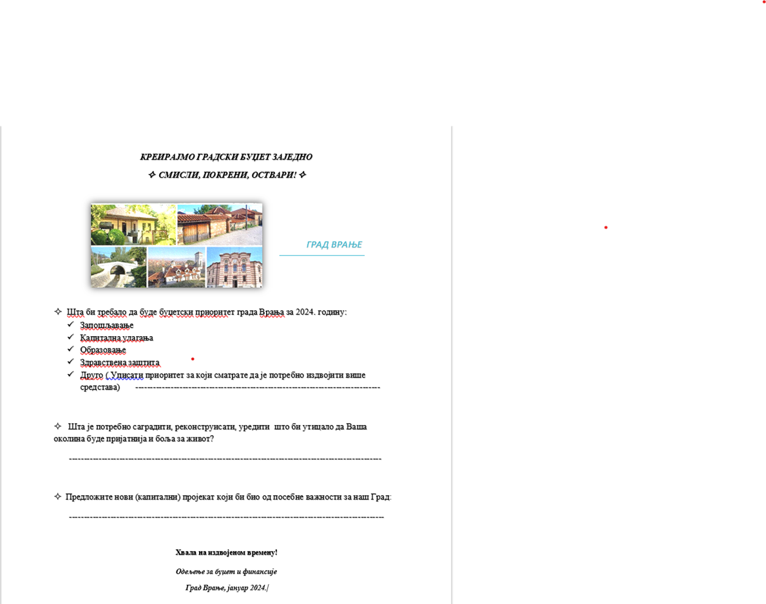
Анкетни лист за прикупљање идеја

Slide 12
Када би грађани, учесници наше анкете, кројили градски буџет, то би изгледало овако:
Изградња фудбалског стадиона;
Улагање у Мултимедијални – бизнис центар;
Изградња затвореног базена и аква парка;
Сређивање излетишта „Ћошка“;
Изградња азила за псе;
Изградња посебног места за одржавање Градских манифестација, ван центра Града;
Комплетна реконструкција корита Врањске реке;
Реконструкција и побољшање саобраћајне инфраструктуре у граду и околним селима;
Пријемна Амбуланта у насељу Рашка;
Комплетна реконструкција улица након извођења радова на изградњи канализационе мреже;
Реконструкција и замена водоводних цеви у доњем делу Града;
Озелењавање Града – више зелених површина;
Постављање контејнера за одлагање отпада на релацији Врање – Барелић, Требешиње, Наставце, Луково;
Обнова спомен чесме Палим Борцима у селу Барбарушинце и обезбеђивање здраве пијаће воде;
Изградња водоводне мреже у делу насеља Горњи Асамбаир;
Изградња дечијих игралишта у деловима града где недостају.

Slide 13
ХВАЛА НА ПАЖЊИ!
Одељење за буџет и финансије
Град Врање
Мејл: analitikabudzeta@vranje.org.rs
Телефон: 017/402-309

